Slide 1
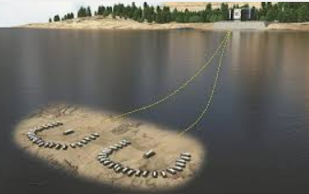
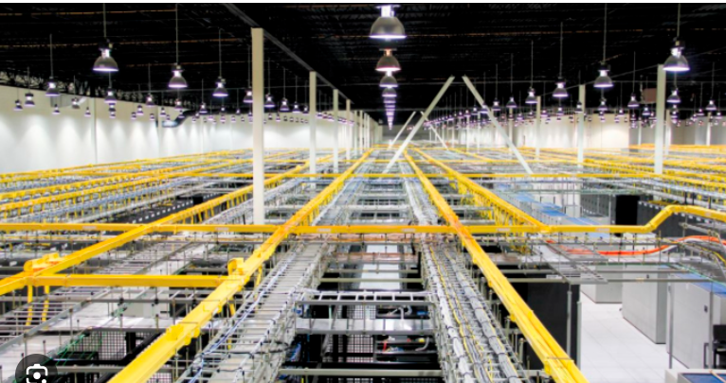
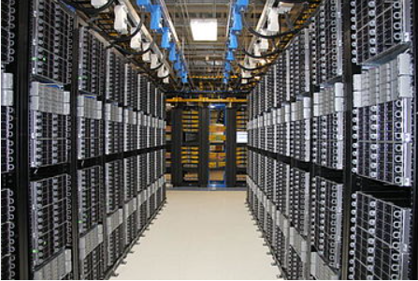
Основи функціонування центрів обробки даних (ЦОД)
Лекція 2

Slide 2
Хмарні сервіси для повноцінної роботи вимагають наявності спеціальної серверної інфраструктури, яку найпростіше забезпечити за допомогою так званих дата-центрів (синонім — ЦОД або центр обробки даних).
Дата-центр — це центр обробки даних (ЦОД), спеціальна будівля, в якій знаходиться серверне та мережеве обладнання для підключення користувачів до інтернет-каналів. У цьому місці зберігаються, обробляються та передаються дані бізнесу, а також інформація для особистого користування клієнтів, яка розміщена на їхньому обладнанні. Розміри дата-центрів дуже відрізняються. Бувають зовсім маленькі, які вміщаються у вантажний контейнер і можуть переїжджати, а бувають величезні приміщення площею в тисячі квадратних метрів.
Хмарні центри обробки даних — це тип центрів обробки даних, призначених для підтримки хмарних обчислень. Вони мають високу масштабованість і можуть використовуватися для підтримки широкого діапазону програм і робочих навантажень. Хмарні центри обробки даних часто використовують технологію віртуалізації, щоб забезпечити ефективне використання обчислювальних ресурсів.

Slide 3
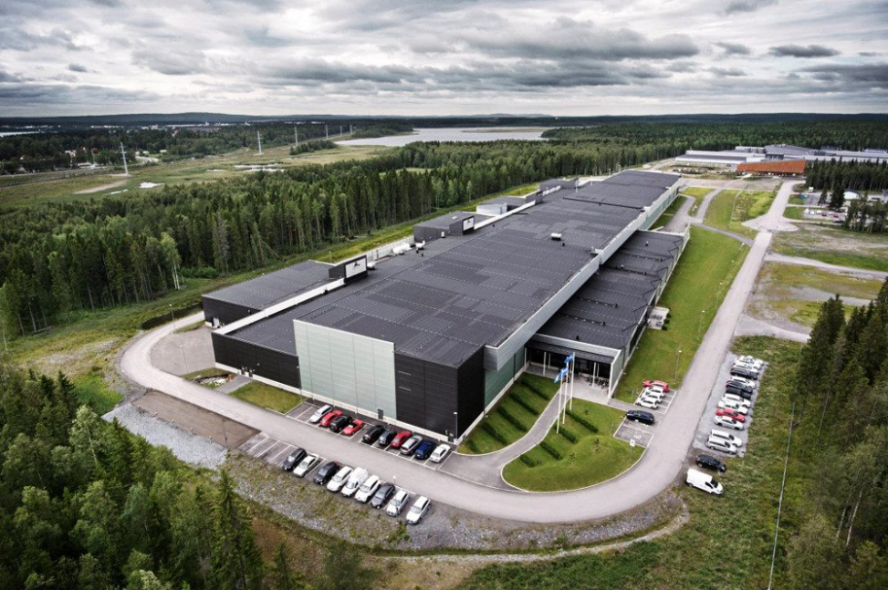

Slide 4
У світі є мільйони дата-центрів. Вони зберігають та обробляють трильйони гігабайт інформації. Серед неї — фільми в онлайні, книги у додатку, ігри у браузері, безліч програм, фінансових даних та інше. Дата-центри мають великий вплив на наше життя та взаємодію з віртуальним світом.
Розміри дата-центрів, їх зовнішній вигляд та оснащеність технологіями дуже відрізняються. За даними Cisco, в середньому в одному з них обробляються мільярди гігабайт інформації і надходять сотні мільйонів мегабайт нової. І це лише за добу. При цьому будь-який якісний дата-центр відповідає за безперервний час доступності сервера (аптайм), який дозволяє, наприклад, вашому сайту бути доступним 24/7 (за умови наявності інтернет-каналу до вашого сервера, а краще двох каналів).

Slide 5
Центри Обробки Даних дозволяють централізувати потужності для зберігання та обробки інформації, підвищити безпеку, надійність роботи, швидкість доступу до інформації та швидкість її обробки.
Основними критеріями при створенні даних систем, з точки зору обробки і зберігання інформації, є:
Функціональність ЦОД – здатність централізовано забезпечувати заданий набір ІТ-сервісів з приймання, обробки, зберігання та надання інформації користувачам.
Доступність ресурсів ЦОД – гарантоване надання необхідних обчислювальних ресурсів ЦОД в потрібний час.
Достовірність і безпеку даних в ЦОД –забезпечення достовірності та цілісності даних, що є важливим завданням для більшості інформаційних систем.
Продуктивність і масштабованість ЦОД – можливість збільшення обсягів даних і нарощування обчислювальної потужності для надійної роботи системи в умовах зростаючого навантаження, внаслідок підвищення обсягів і складності оброблюваних задач.
Керованість і повнота використання ресурсів – для вирішення цього завдання використовуються технічні засоби управління навантаженням і організаційні заходи, що забезпечують максимальне завантаження обчислювальних ресурсів.
Сукупна вартість володіння –це методика, призначена для визначення витрат на інформаційні системи, які розраховуються на всіх етапах життєвого циклу системи. Сукупна вартість володіння ЦОД в півтора-два рази нижче, в порівнянні з децентралізованими системами обробки даних.

Slide 6
Приклад ЦОД
ЦОД, або дата-центри відповідають за безперебійну роботу всього встановленого всередині обладнання та відповідної інфраструктури. Простими словами ЦОД – це не стільки центр обробки даних, скільки місце для розміщення обладнання.
Приміщення ЦОД найчастіше розміщують біля точки обміну трафіком, оскільки доступ до обчислювального устаткування дата-центру найчастіше здійснюється через інтернет. Оснащують його сучасними ефективними інженерними системами – це запорука стабільного функціонування.
Водночас ЦОД повинен бути забезпечений сучасними системами резервування енергії, пожежогасіння та низкою інших важливих вузлів, рівень яких підтверджується відповідним сертифікатом, а якість і обсяг послуг, що надаються можуть бути дуже різними.

Slide 7
Електропостачання
Головне джерело життя ЦОД – електрика. Від того, наскільки правильно і безперебійно здійснюється електроживлення дата-центру, залежить стабільність роботи розміщеного в ньому обладнання. Тому ЦОД підключають до електромережі по декількох незалежних каналах, встановлюють системи безперебійного живлення, а також підключають додатковий дизельний генератор (або кілька) на випадок повного відключення електрики.
Акумулятори та системи безперебійного живлення дають змогу уникнути різких перепадів та вимкнень енергії та слугують одним з дублюючих джерел живлення на випадок відключення електрики. Їхня мета, забезпечити роботу ЦОД до запуску дизельних генераторів.

Slide 8
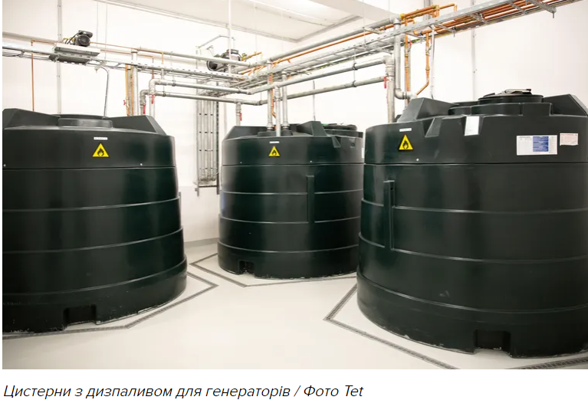
Ресурс батарей в дата-центрі Dattum (300 акумуляторів) дає змогу підтримувати роботу ЦОД протягом 30 хвилин – цього достатньо аби запрацювали три дублюючі дизельні генератори. Генератори (3х0,88 МВт), які працюють на дизельному пальному облаштовані у спеціальному приміщенні, яке має автоматизовану систему люків, що слугують протипожежною системою за принципом вакууму. Водночас в підлогу вмонтована спеціальна струна, яка реагує у випадку протікання пального. В такому випадку на системах адміністрування вказується сектор та конкретне місце протікання, що дозволяє швидко зреагувати на інцидент.
Усі системи перевіряють та регулярно тестуються у тестовому режимі, аби у будь-який момент все було в робочому стані для забезпечення безперебійної роботи ЦОД. Обидві генераторні системи запускаються та синхронізуються протягом 30 секунд.

Slide 9
Кондиціонування
Оскільки перегрів обладнання неприпустимий, а будь-яка обчислювальна система споживає багато енергії і виділяє велику кількість тепла, приміщення машинного залу має дуже добре охолоджуватися. Для охолодження ЦОД використовують професійні прецизійні кондиціонери, а також різні сучасні системи, такі як фрікулінг.
Серверне приміщення дата-центру Dattum розміщується за принципом "кімната в кімнаті", а подвійна підлога розташована на висоті 90 сантиметрів. Усе герметично та надійно.
всередині дата-центру, саме там де розташовані серверні стійки, все повинно бути максимально чисто, тож система кондиціонування та очищення повітря дбає і про чистоту, а на вході в об'єкт, у випадку з Dattum, є автомат для одягання бахіл та спеціальна клейка стрічка на підлозі, яка затримує пил.

Slide 10
Безпека
Обладнання дата-центру має бути захищене від сторонніх осіб. Не менш важливе завдання – забезпечення конфіденційності даних, які зберігаються у центрі обробки даних. У більшості випадків системи безпеки ЦОД включають систему контролю доступу, відеоспостереження, пожежну сигналізацію, протипожежну систему та інші системи. Доступ до обладнання жорстко регулюється, завжди є охорона, а доступ до дата-центру забезпечує система подвійної аутентифікації.
Одним із найважливіших аспектів безпеки дата-центру є протипожежна безпека об'єкта. ЦОД повинен бути максимально захищений у випадку пожежі. Дата-центр Dattum використовує автоматичну систему пожежогасіння – низка датчиків трьох видів (загальна кількість 2000 штук в усьому об'єкті) у будь-який момент готові зреагувати на небезпеку. Крім того, усі системи дублюються, аби виключити помилкові спрацьовування.
Для гасіння пожежі використовується безпечний для здоров'я людини інертний газ IG-55, який у спеціальних балонах постійно підключений до системи. У приміщенні також зберігається додаткова кількість балонів для перезаправки. Система регулярно тестується – фахівці перевіряють датчики та роботу механізмів аби впевнитися у тому, що у потрібний момент об'єкт буде максимально захищений.

Slide 11
Передача даних
Стабільний і безперебійний процес передачі даних важливий для будь-якого дата-центру. Для його забезпечення використовують як виділені канали, так і загальнодоступні інтернет-мережі з широкою смугою пропускання. Канали обов'язково резервуються.
Диспетчеризація
Забезпечення стабільної роботи всього ЦОД неможливо без системи моніторингу та диспетчеризації. За всіма системами ведеться цілодобове спостереження, а усунення виявлених проблем відбувається по заздалегідь розроблених алгоритмах. Це виключає помилки та дозволяє розв'язувати проблеми максимально швидко.

Slide 12
Рівні центру обробки даних
Рівні центрів обробки даних — це стандартизована система рейтингу, яка вказує на надійність і продуктивність інфраструктури центру обробки даних. Класифікація класифікує об’єкти від Tier I до Tier IV, де Tier I є найменш надійним, а Tier IV – найнадійнішим і відмовостійким.
Рівень I
Центри обробки даних Tier I є найпростішими та найменш надійними об’єктами. Вони мають єдиний шлях живлення та охолодження, що означає, що будь-яке технічне обслуговування або збій призведе до простою. Центри обробки даних рівня I пропонують обмежений захист від фізичних подій і не мають надлишкових компонентів.
Рівень II
Центри обробки даних Tier II мають резервну ємність компонентної інфраструктури сайту, що означає, що вони пропонують покращений захист від фізичних подій. У них є кілька шляхів живлення та охолодження, але вони все ще мають одну точку відмови. Центри обробки даних Tier II надійніші, ніж Tier I, але все ще мають значний ризик простою.
Рівень III
Центри обробки даних Tier III мають кілька шляхів живлення та охолодження, а також мають резервні компоненти, що означає, що вони не мають єдиних точок відмови. Центри обробки даних Tier III пропонують вищий рівень надійності, ніж Tier II, і мають гарантований час безвідмовної роботи 99.982%. Вони також мають відмовостійку конструкцію та можуть виконувати технічне обслуговування та відключення без будь-яких простоїв.
Рівень IV
Центри обробки даних рівня IV є найскладнішими та мають найбільше резервних компонентів. Вони мають кілька шляхів живлення та охолодження, а також мають резервні системи живлення та охолодження, що означає, що вони не мають єдиних точок відмови. Центри обробки даних Tier IV пропонують найвищий рівень надійності та безвідмовної роботи з гарантованим часом безвідмовної роботи 99.995%. Вони також мають відмовостійку конструкцію та можуть виконувати технічне обслуговування та відключення без будь-яких простоїв.

Slide 13
Компоненти ЦОД можна розділити на дві основні частини:
керуючу, що являє собою набір засобів доставки, обробки й зберігання інформації, призначених для спостереження, контролю й координації функціонування об'єктів, що забезпечують інформаційне обслуговування користувачів;
виконавчу систему, що містить ресурси, які використовуються системою керування для надання послуг.
Процес функціонування ЦОД полягає в тому, що під впливом зовнішніх запитів у процесі обробки коригується інформація, що зберігається в базах даних, опитуються, задіюються або звільняються ресурси. Відповідно до задачі у розпорядження користувачів надаються або не надаються необхідні ресурси.

Slide 14
Зазвичай при розробці моделей використовується багаторівнева модель ЦОД. Кожний рівень такої моделі являє собою модель, що характеризує його поведінку на деякому функціональному рівні. При переході від верхніх рівнів до нижніх розкривається принцип побудови ЦОД, а при переході від нижніх до верхніх -розкриваються зміст і призначення ЦОД.
Верхній рівень складають моделі, які описують ЦОД як відкриту систему, що
надає послуги за зовнішніми запитами. Аналіз процесів взаємодії ЦОД із зовнішнім
оточенням дозволяє одержати комплексні характеристики якості обслуговування
користувачів.
Верхній рівень складають моделі, які описують ЦОД як відкриту систему, що
надає послуги за зовнішніми запитами. Аналіз процесів взаємодії ЦОД із зовнішнім
оточенням дозволяє одержати комплексні характеристики якості обслуговування
користувачів. Наступний рівень – моделі обміну інформації, для складання яких
необхідно мати інформацію про структуру і функцію програмного забезпечення,
способи взаємодії підсистем ЦОД.
Аналіз процесу виконання обміну інформації дозволяє визначити параметри
окремих функціональних завдань, реалізованих ЦОД.
Наступний рівень представляє моделі управляючої системи, які на основі інформації про структуру й параметри модулів управління дозволяють визначити функції розподілу часу перебування й імовірності блокування запитів. ЦОД - це система масового обслуговування, оскільки він являє собою безліч апаратних, програмних і інформаційних ресурсів і безліч запитів, що надходять у випадкові моменти часу й конкуруючих за право доступу до цих ресурсів.

Slide 15
Основні критерії якості роботи дата-центру
Роботу конкретного дата-центру прийнято оцінювати за наступними критеріями: аптайм, надійність роботи, відмовостійкість.
Аптайм — це відсоток доступності системи за певний період роботи (наприклад, за добу). Аптайм залежить від багатьох умов — розміру каналу зв'язку і його завантаженості, збоїв в обладнанні, перебоїв з енергопостачанням, перегріву компонентів системи тощо. Для серйозних дата-центрів аптайм становить понад 97%, а в деяких випадках перевищує 99%.
Надійність і відмовостійкість — це можливість дата-центру виконувати свої функції, навіть якщо порушена робота одного або декількох компонентів, або відбулися інші події, наприклад, припинилася подача електроенергії. У дата-центрах домагаються підвищення відмовостійкості за рахунок дублювання кожного елемента — каналів зв'язку, накопичувачів даних, джерел безперебійного живлення, запасних серверів з автоматичним перемиканням в разі виникнення проблем.

Slide 16
Робота онлайн-сервісів дуже сильно залежить від вибору провайдера. Тому, збираючись укласти договір з тією або іншою компанією, обов'язково поцікавтеся, послугами якого дата-центру вона користується. Адже саме від його інфраструктури багато в чому залежить швидкість, надійність і відмовостійкість обраних сервісів, а значить і доступність ваших додатків.

Slide 17
Дата-центр провайдера хмарних сервісів Tucha
Дата-центр провайдера хмарних сервісів Tucha
Щоб надавати клієнтам найкращі послуги з гарантією доступу 24 години на добу, потужності хмарного провайдера Tucha розташовані в великому дата-центрі Telehouse Frankfurt (Франкфурт-на-Майні, Німеччина). Таке розташування було обрано не випадково — ми врахували близькість однієї з найбільших точок обміну трафіком в Європі DE-CIX, що забезпечує швидку і безперебійну передачу даних між елементами дата-центру, а також між обладнанням і клієнтами. Крім того, ЦОД безпосередньо підключений до франкфуртської оптоволоконної мережі.
Дата-центр займає площу 67 тис. кв. метри, з яких 25 тис. виділяється під розміщення серверів. Електропостачання забезпечується декількома лініями по 8 кВт кожна, крім того, забезпечується обов'язкове резервне електропостачання. Контроль клімату завдяки розвиненій системі кондиціонування і сенсорів забезпечує підтримання температури 24 градуси і вологості 15-50% круглий рік. Все це дозволяє забезпечувати вищий рівень безпеки даних, високий uptime і відмовостійкість. Рівень надійності ДЦ за американською класифікацією — Tier 3.

Slide 20
15 березня 2022 року Президентом України підписано Закон України "Про хмарні послуги" ("Закон"), який визначає правові відносини, пов’язані із обробкою та захистом даних при використанні технології хмарних обчислень, наданні хмарних послуг та особливостей їх використання у публічному секторі.
Закон закладає засади для розвитку платформ інформаційно-комунікаційних технологій, що базуються на хмарних обчисленнях та реалізації принципу переваги хмарного середовища (cloud first).
Закон набирає чинності 16 вересня 2022 року.
Основні положення
Закон визначає:
поняття "хмарних обчислень", "хмарних послуг", "надавача хмарних послуг", "користувача хмарних послуг", "хмарних ресурсів", "центр обробки даних (ЦОД)";
перелік хмарних послуг, способи їх надання, встановлює вимоги до надавача хмарних послуг для публічних замовників;
правові засади надання хмарних послуг, істотні умови договору про надання хмарних послуг;
особливості надання та споживання хмарних послуг, обробки персональних даних та захисту інформації при наданні хмарних послуг.

Slide 21
Поняття та види хмарних послуг
Відповідно до Закону хмарна послуга – послуга з надання хмарних ресурсів за допомогою технології хмарних обчислень, що передбачає можливість дистанційного доступу користувача до хмарної інфраструктури через електронні комунікаційні мережі. До хмарних послуг належать:
інфраструктура як послуга - полягає у наданні користувачу обчислювальних ресурсів, ресурсів зберігання або систем електронних комунікацій за допомогою технології хмарних обчислень;
платформа як послуга - полягає у наданні користувачу доступу до інфраструктури та наборів комп'ютерних програм за допомогою технології хмарних обчислень;
програмне забезпечення як послуга - полягає у наданні користувачу доступу до прикладних комп'ютерних програм за допомогою технології хмарних обчислень через онлайн-сервіс або комп'ютерні програми-агенти;
безпека як послуга – послуга з кіберзахисту, що надається користувачу з використанням хмарних ресурсів;
інші послуги, що відповідають визначенню хмарних послуг.
Хмарні послуги надаватимуться шляхом використання певного типу хмари. Хмара може бути приватною, колективною, публічною або гібридною (поєднання двох або більше хмар).

Slide 22
Порядок надання хмарних послуг
Надавачем хмарних послуг може бути юридична особа чи ФОП, який внесений до Переліку надавачів хмарних послуг та/або послуг центру обробки даних ("Перелік"). Веденням Переліку буде займатись регулятор комунікаційних послуг - Національна комісія, що здійснює державне регулювання у сферах електронних комунікацій, радіочастотного спектра та надання послуг поштового зв’язку.
Вимоги до надавачів хмарних послуг та/або послуг центру обробки даних, яким надавач хмарних послуг має відповідати для внесення до Переліку, та порядок підтвердження відповідності цим вимогам будуть визначені Кабінетом Міністрів України.
Послуги надаватимуться шляхом укладення договору у письмовій формі. За договором про надання хмарних послуг та/або послуг центру обробки даних надавач хмарних послуг зобов’язується надати у визначений спосіб одну чи декілька визначених користувачем послуг, а користувач зобов’язується оплатити надавачу хмарних послуг зазначену послугу.
Типовий договір про надання хмарних послуг та/або послуг центру обробки даних публічному користувачу та об’єкту критичної інформаційної інфраструктури буде затверджений Урядом.
Публічні користувачі хмарних послуг, зокрема органи державної влади та місцевого самоврядування, обиратимуть надавача хмарних послуг із Переліку відповідно до процедур, визначених Законом України "Про публічні закупівлі". Надання хмарних послуг здійснюватиметься з дотриманням вимог законодавства про захист персональних даних, про захист інформації та про кібербезпеку. Надавач послуг буде зобов'язаний надавати користувачу інформацію щодо захисту даних в системі хмарних обчислень від внутрішніх та зовнішніх загроз, кібератак.

Slide 23
Що зміниться із упровадженням хмарних послуг?
Використання хмар оптимізує процес обробки та збереження інформації, а також дозволить уникнути розростання власних систем державних органів, органів місцевого самоврядування, державних підприємств, установ та організацій.
Зберігання даних у хмарних сховищах сприятиме зменшенню витрат на побудову та розширення обчислювальних потужностей держави, стимулюватиме перехід на хмарну модель більшості секторів української економіки та створить умови для ефективного використання державних ресурсів шляхом впровадження новітніх технологій при обробці інформації.

Slide 24
Список використаних джерел
http://dspace.kntu.kr.ua/jspui/ bitstream/123456789/1506/1/20.pdf Аналіз принципів побудови моделі центру обробки даних телекомунікаційної мережі
https://gigacenter.ua/ua/news/centr-obrobki-danih-cod-sh-o-ce-prostimi-slovami ЦОД - простими словами
https://gigacenter.ua/ua/about#intermap Інтерактивний макет Дата центру в Києві
https://tucha.ua/uk/company Український провайдер хмарних сервісів

